Slide 1
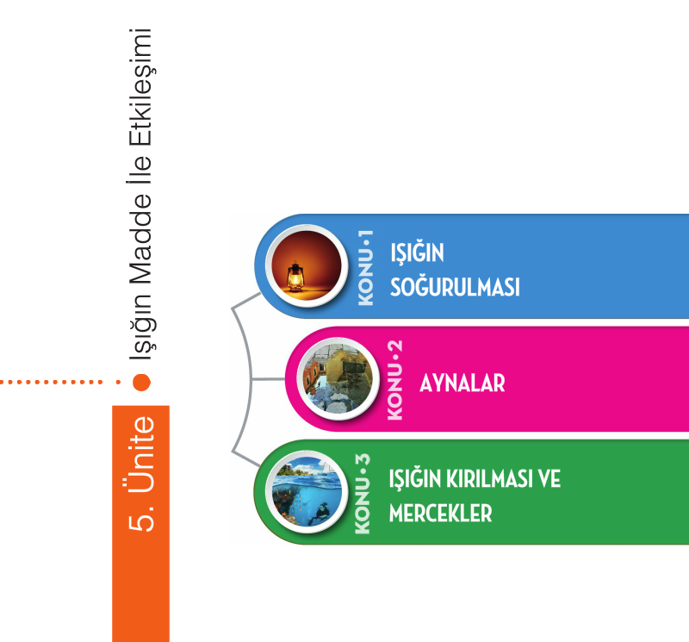

Slide 2
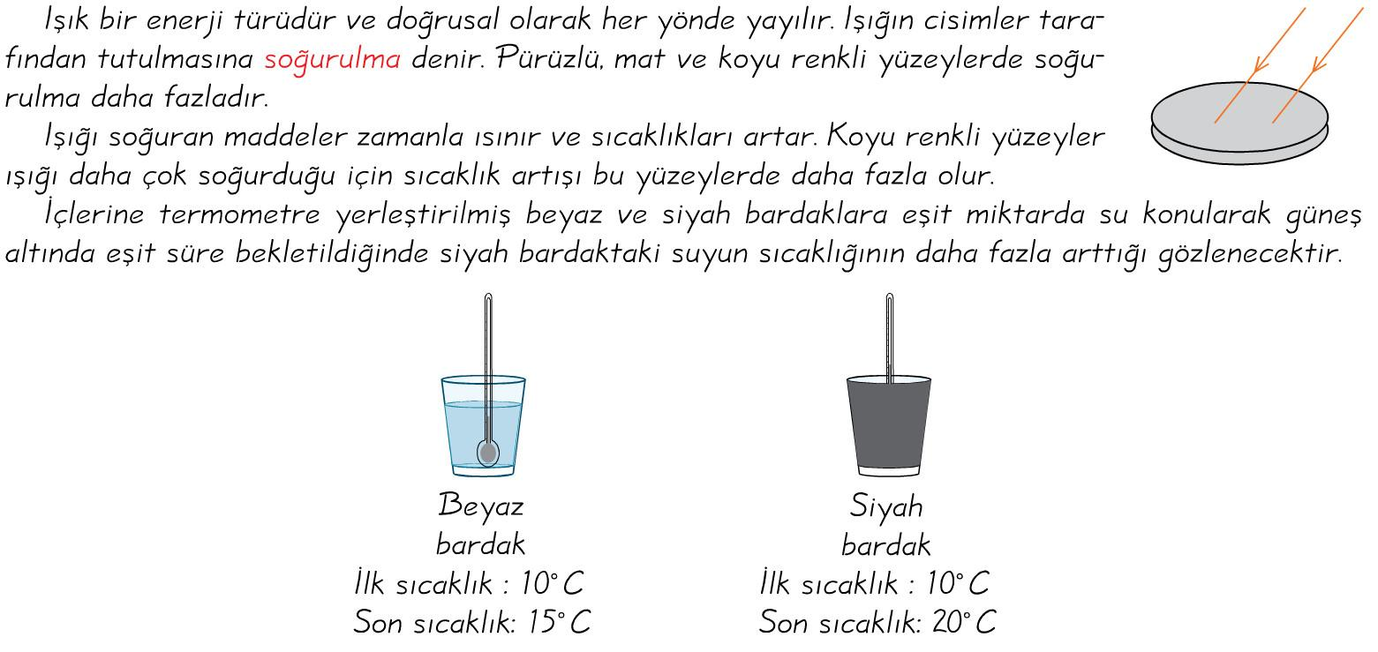

Slide 8
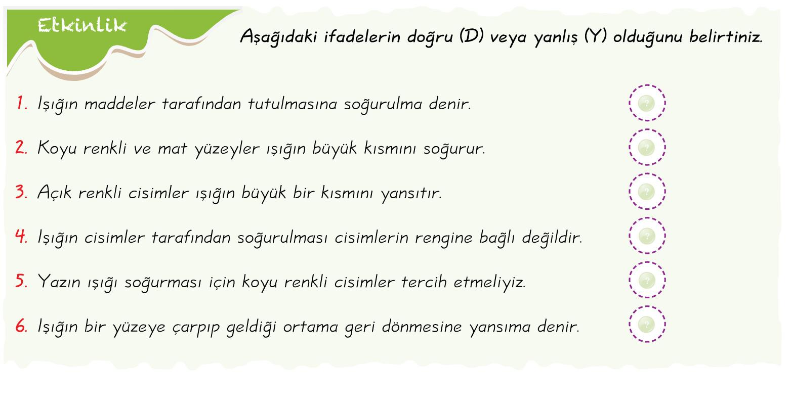

Slide 10
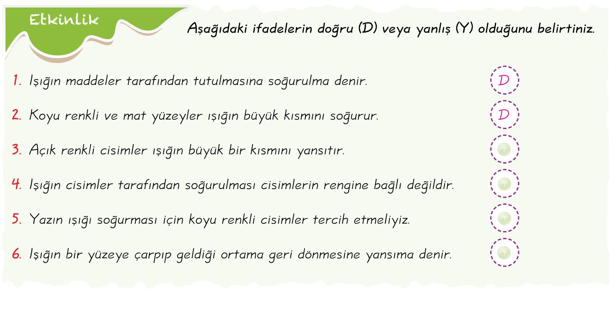

Slide 12
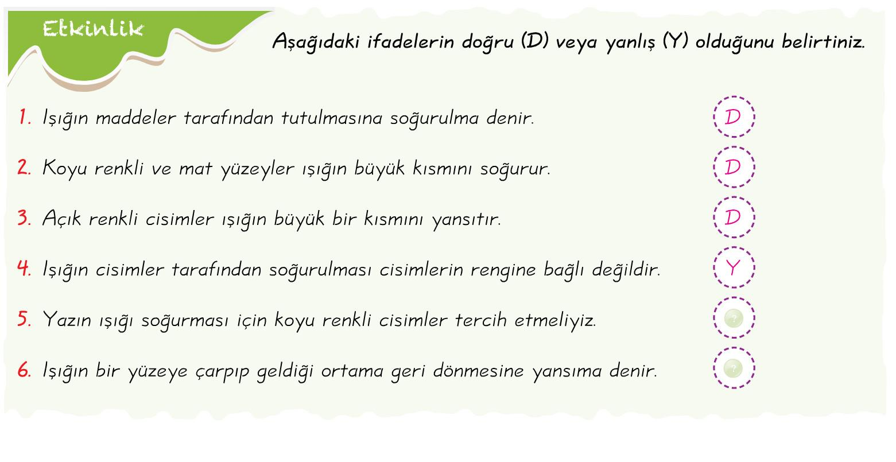

Slide 30
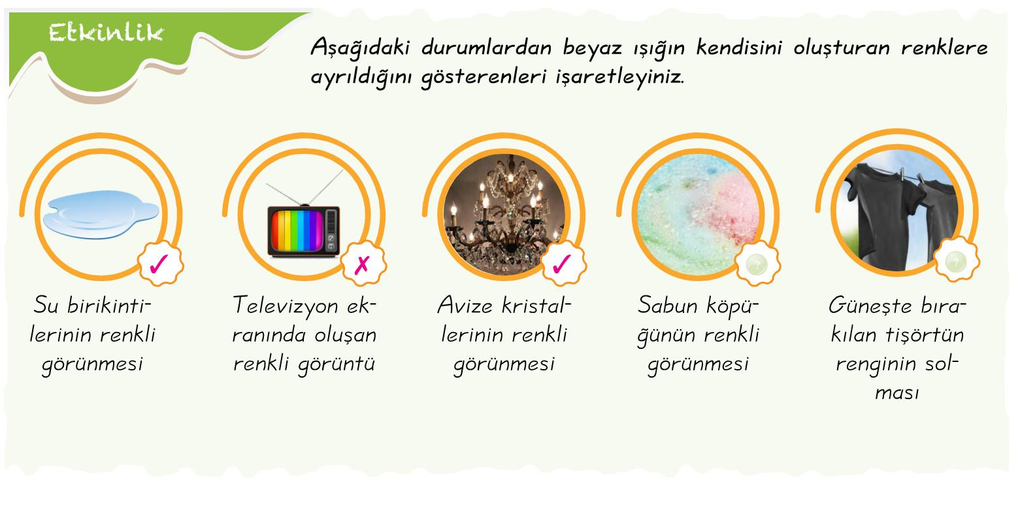

Slide 36
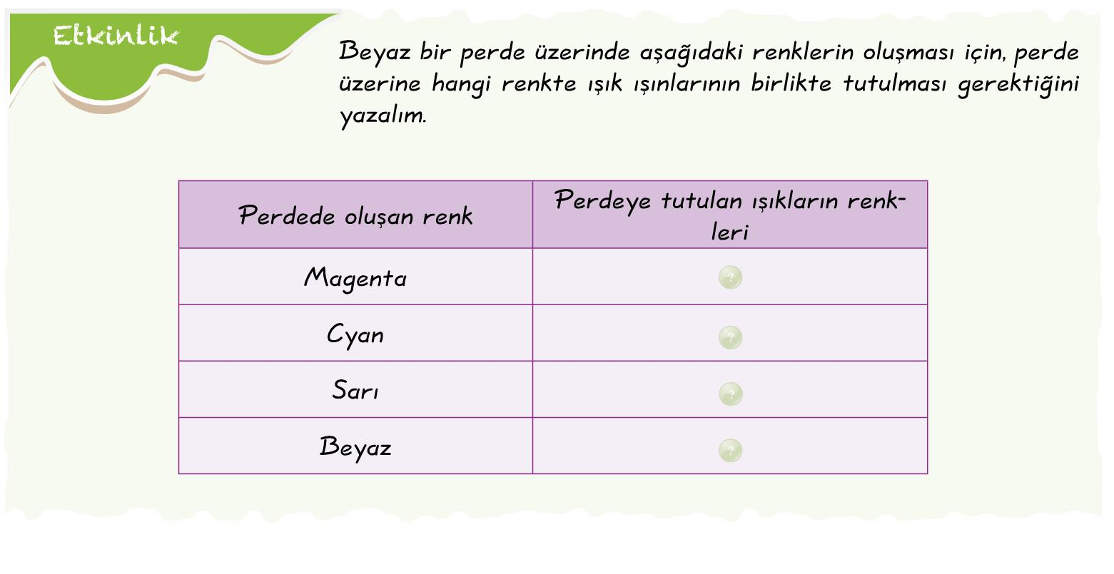

Slide 38
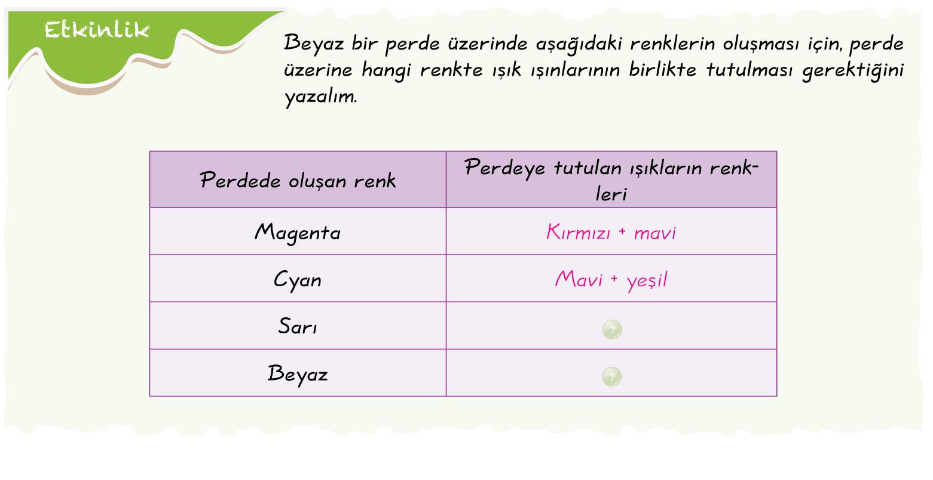

Slide 39
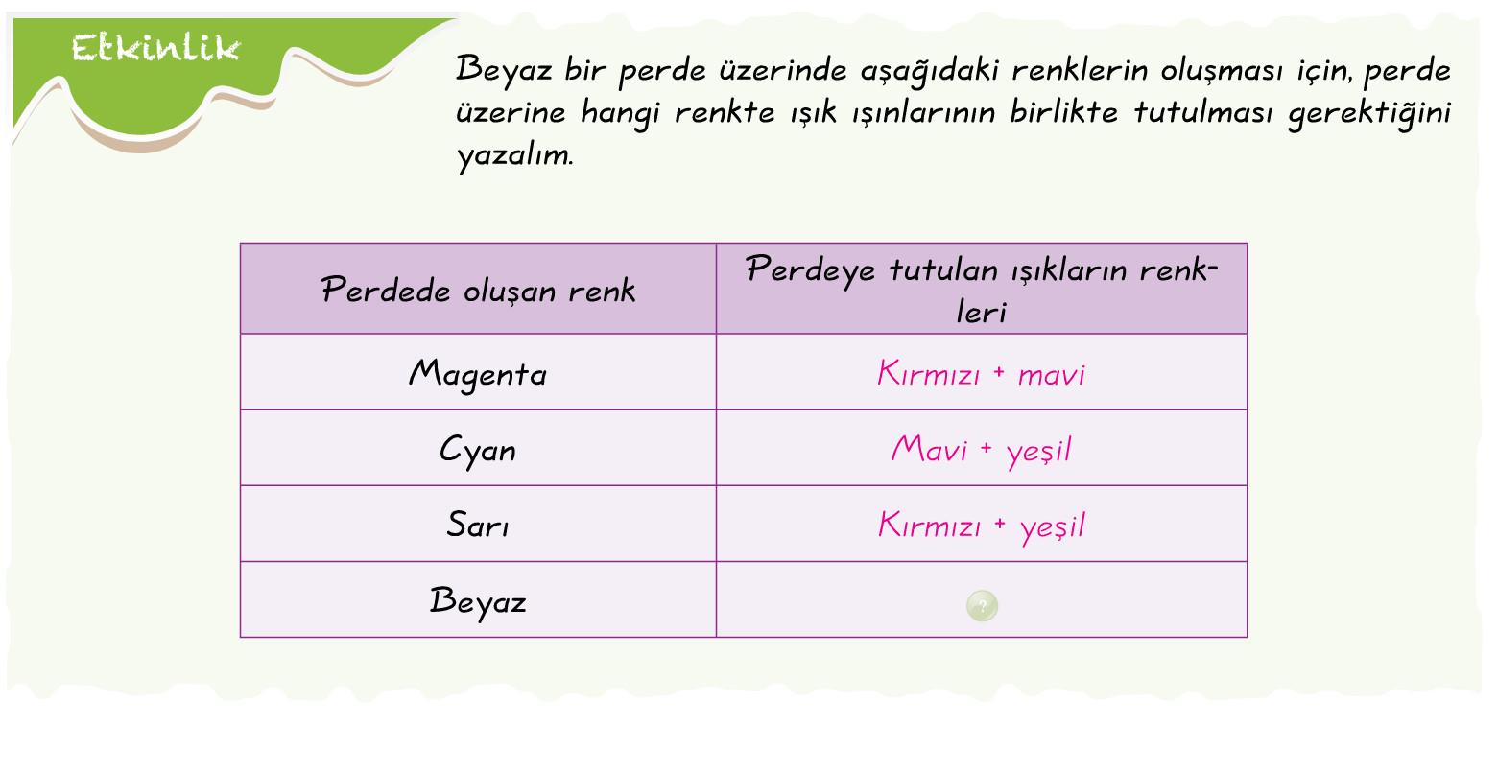

Slide 40
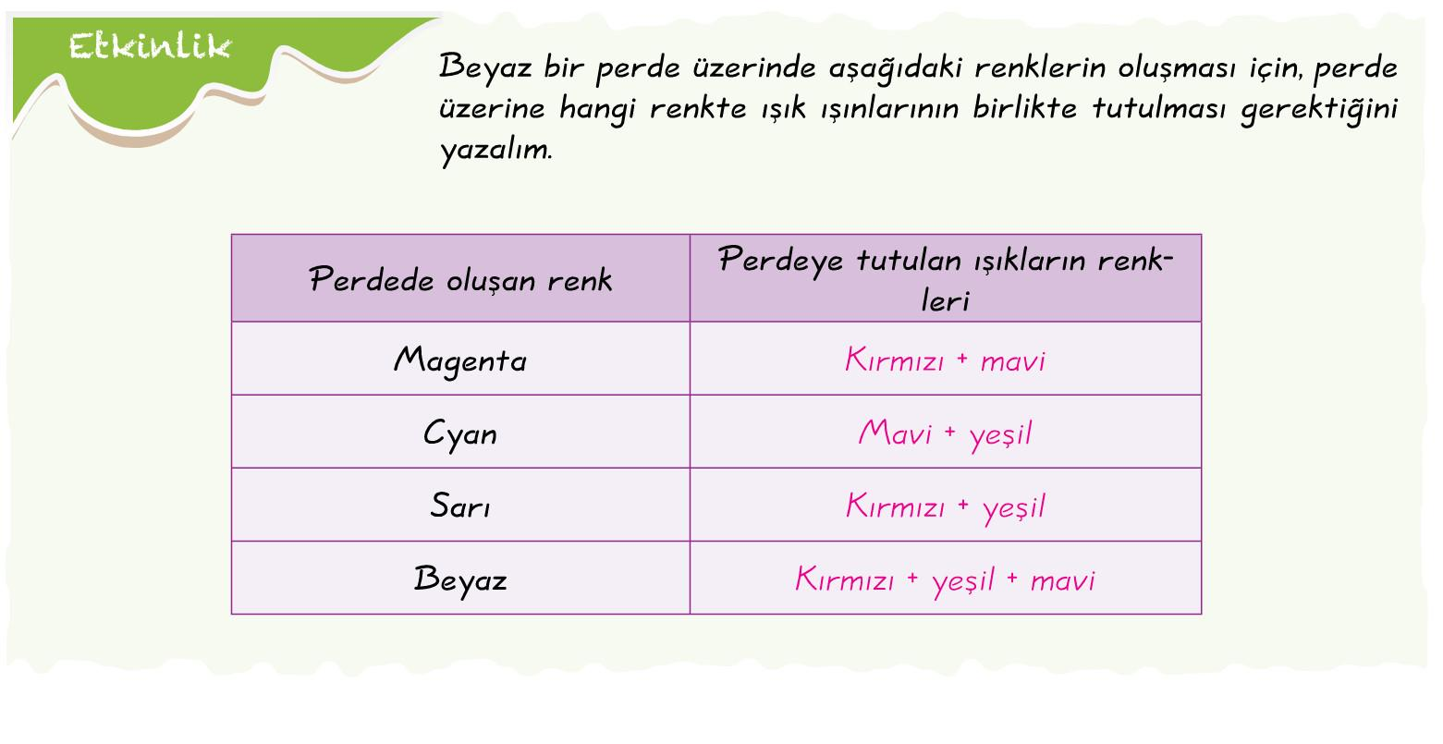

Slide 41
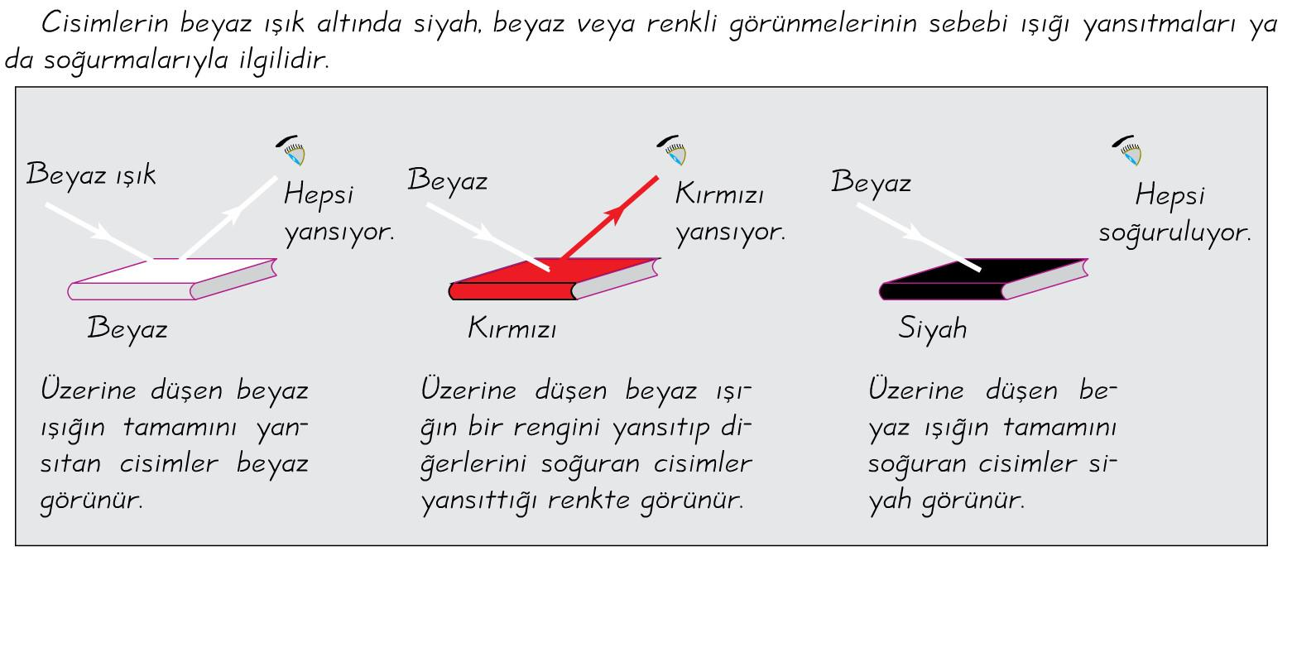
Cisimler sadece kendi renklerini yansıtabilir. Diğer renkler varsa soğurulur.

Slide 43
ETKİNLİK: Beyaz ışık altında cisimlerin rengi görülmektedir. Bu cisimlerin kırmızı ışık altındaki renkleri nasıl olur?

Slide 45
Bu cisimlerin yeşil ışık altındaki renkleri nasıl olur?

Slide 46
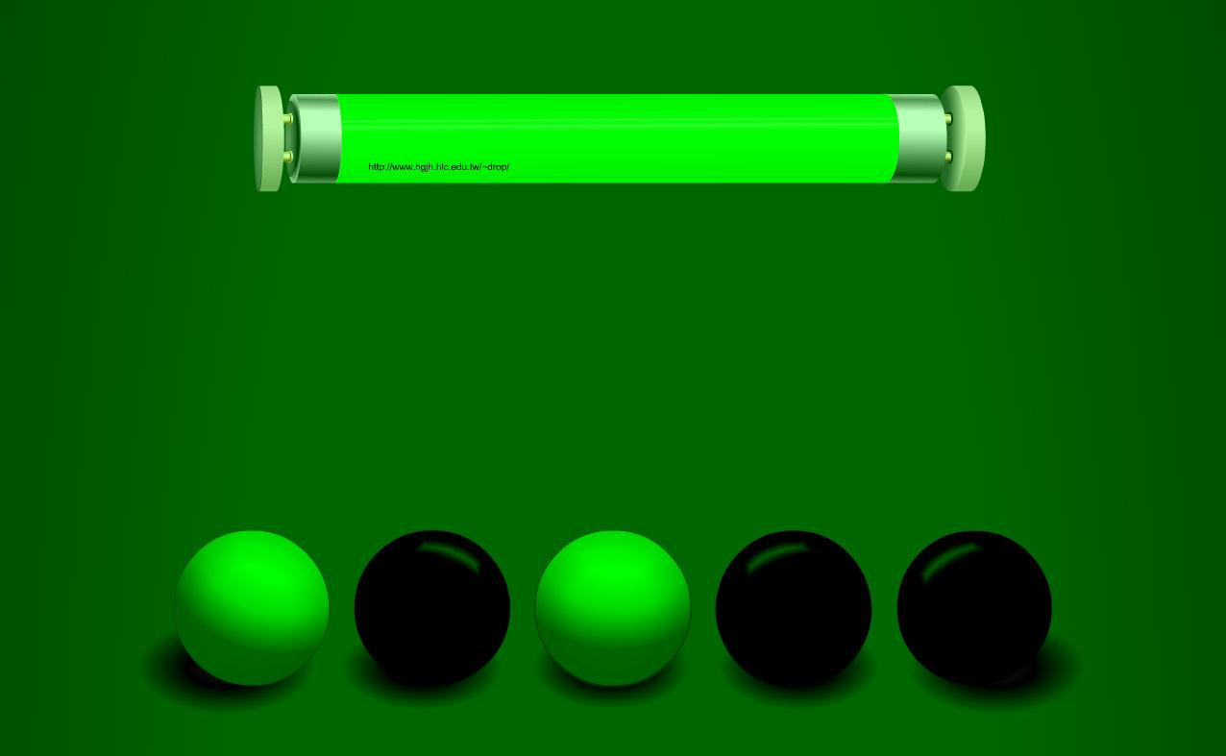

Slide 47
Bu cisimlerin mavi ışık altındaki renkleri nasıl olur?

Slide 48
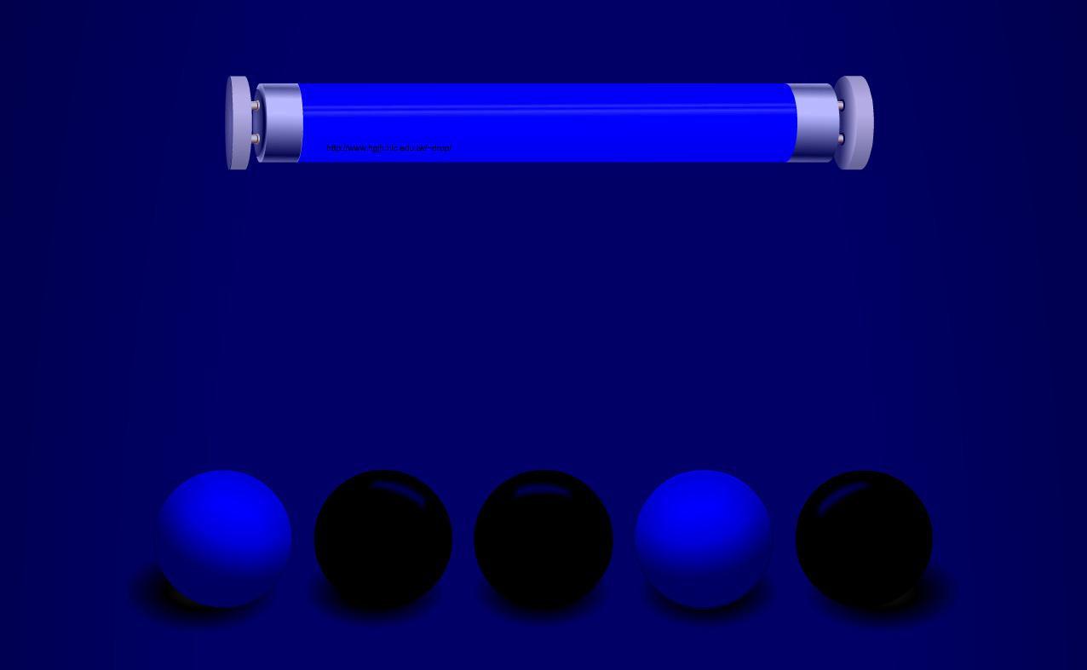

Slide 49
Bu cisimlerin sarı ışık altındaki renkleri nasıl olur?

Slide 51
Bu cisimlerin magenta ışık altındaki renkleri nasıl olur?

Slide 53
Bu cisimlerin cyan ışık altındaki renkleri nasıl olur?

Slide 54
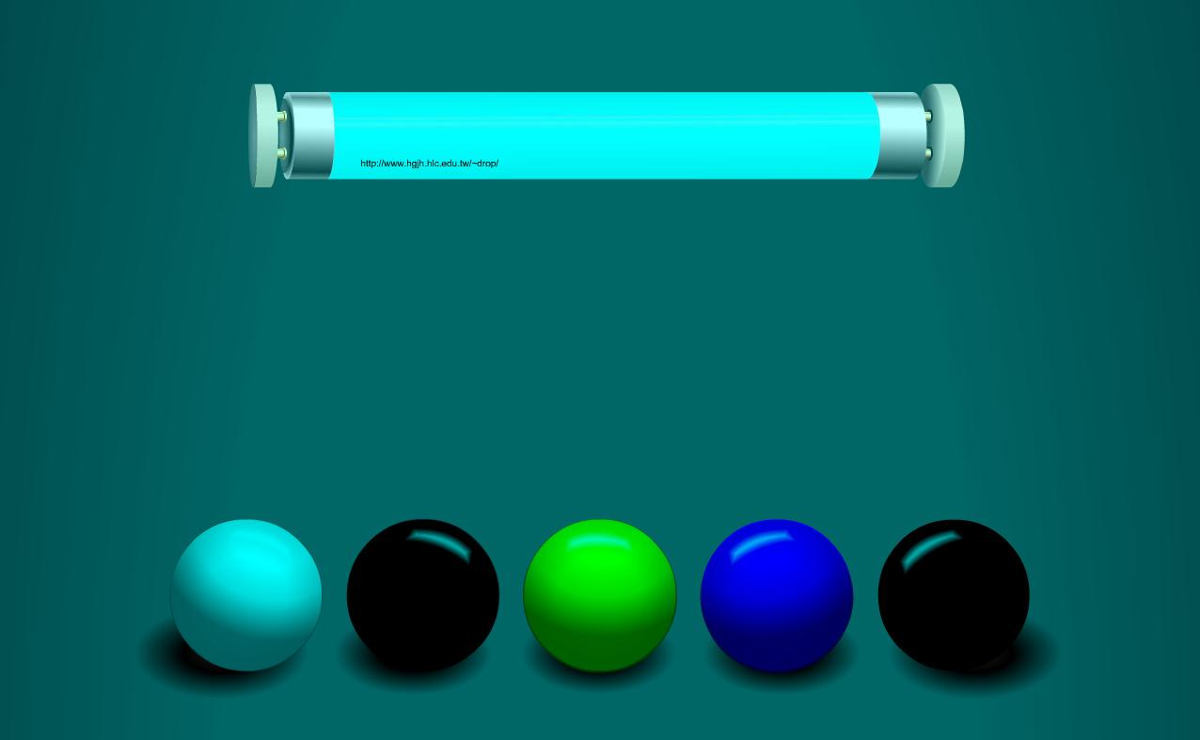

Slide 56
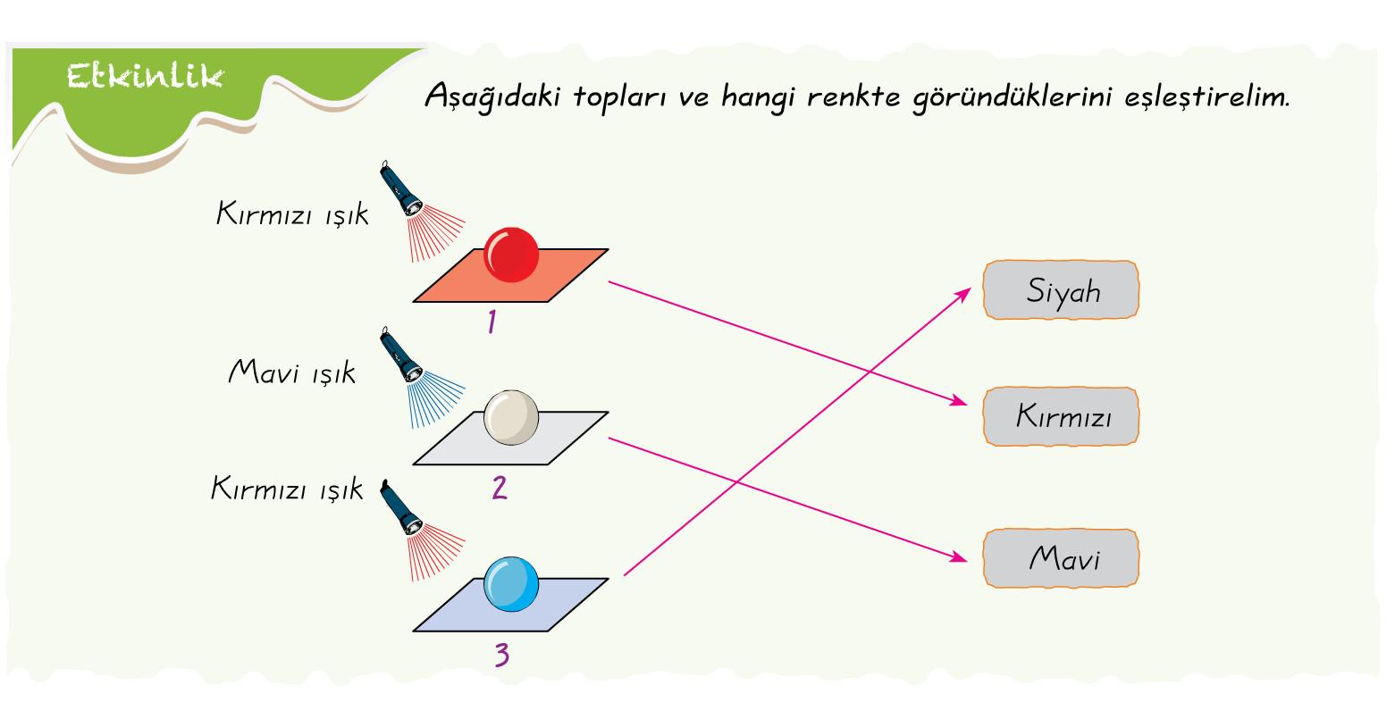

Slide 57
KAMUFLAJ

Slide 58
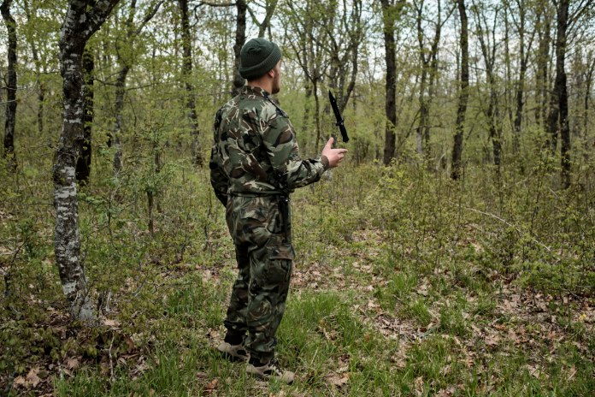
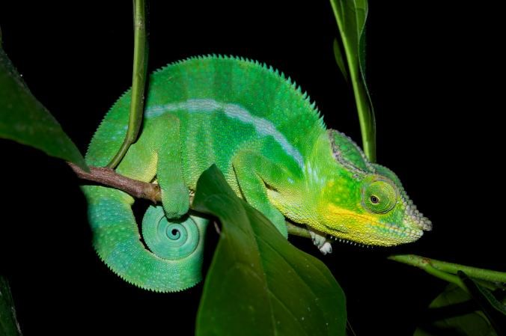

Slide 59
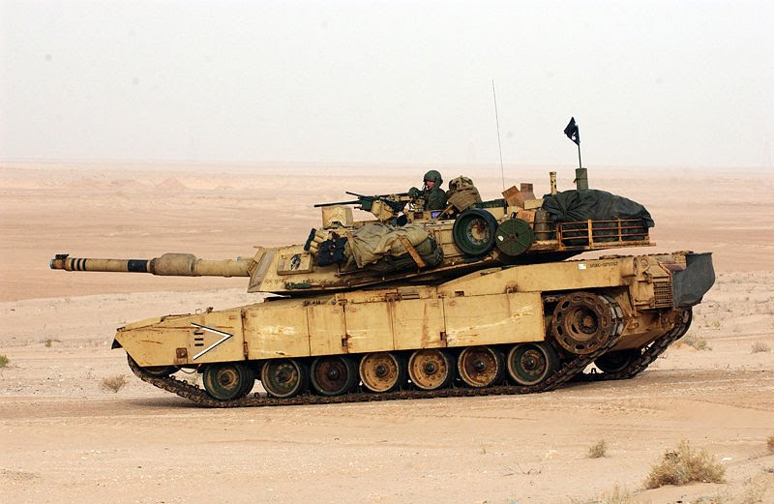
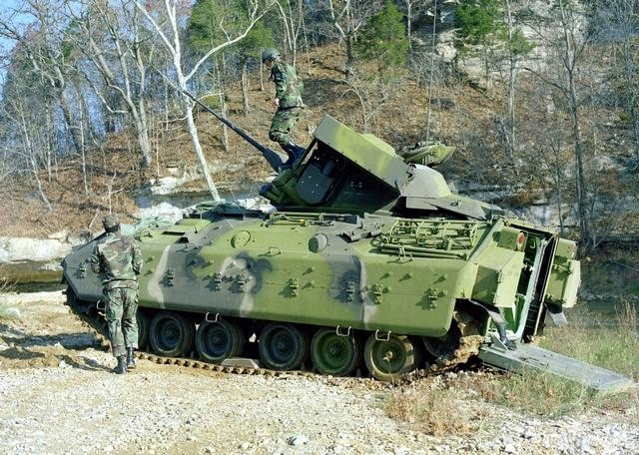

Slide 61
Siyah 2

Slide 62
Siyah 2
Siyah 1

Slide 63
Siyah 2
Siyah 1
Siyah 1,2

Slide 75
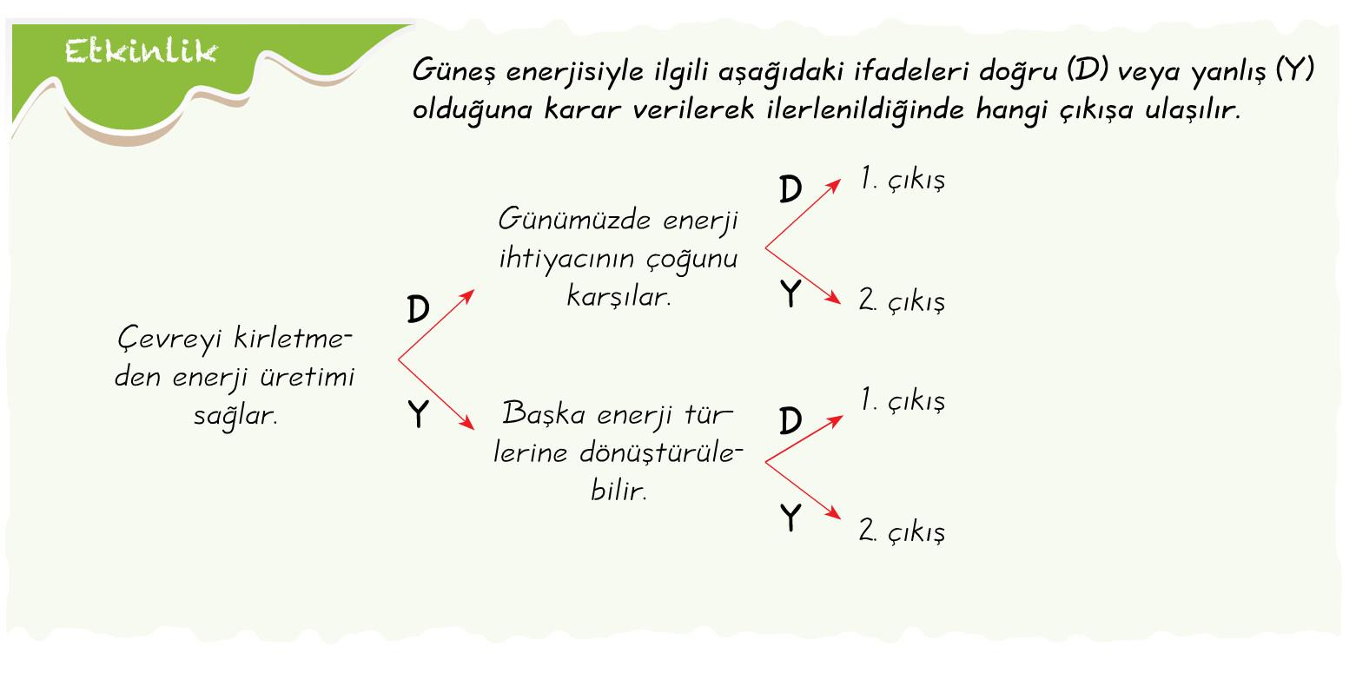

Slide 77
DEĞERLENDİRME SORULARI

